Slide 1
Сложение и вычитание двузначных чисел в столбик
2 класс
Введение нового знания.
Выполнила работу учитель начальных классов МОАУ гимназии № 8 г. Райчихинска Амурской области ОСТОЛОШ ОЛЬГА НИКОЛАЕВНА

Slide 2
Катюша заболела…
1 | 15 | 4 | 10 | 15 | 1

Slide 3
Катюша заболела
1 | 15 | 4 | 10 | 15 | 1
А | Н | Г | И | Н | А

Slide 4
Сосчитай по цепочке:
5
10
+ 4
30
+ 8
+ 6
- 7
9
2
+ 4
20
16
+ 3
+ 7
27

Slide 5
16
10
6
19
10
9
13
11
10
3
10
1
17
15
10
7
10
5

Slide 6
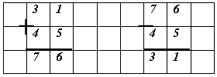

Slide 7
Учимся складывать в столбик
Записываю…
Складываю единицы…
Записываю под единицами….
Складываю десятки….
Записываю под десятками….
Читаю ответ…..

Slide 8
Учимся вычитать в столбик
Записываю…
Вычитаю единицы…
Записываю под единицами….
Вычитаю десятки….
Записываю под десятками….
Читаю ответ…..

Slide 10
Расписание уроков: русский язык математика труд

Slide 11
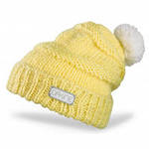
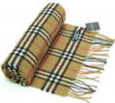
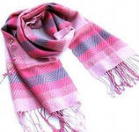
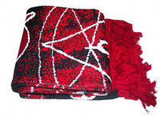

Slide 12
ЗНАЮ
Я
ЗАПОМНИЛ
СМОГ

